Slide 1
Escape Room
Three.js – 2º Projeto
Introdução à Computação Gráfica - 2020/2021
Joaquim Madeira (jmadeira@ua.pt)

Slide 2
Introdução
Para o segundo projeto de Introdução à Computação Gráfica decidi criar uma escape room, usando a Showroom que apresentei no primeiro projeto como base.
Tal como numa escape room normal, o utilizador terá que resolver um mistério para poder escapar da mesma e ganhar o jogo.

Slide 3
Ambientação
Som de fundo;
Controlos em primeira pessoa;
Iluminação;
Texturas e modelos.

Slide 4
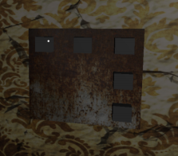
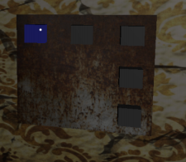
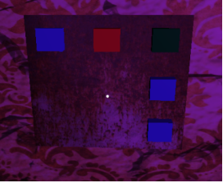
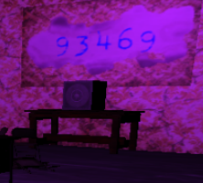
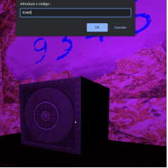
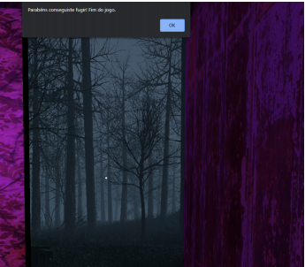
Interação

Slide 5
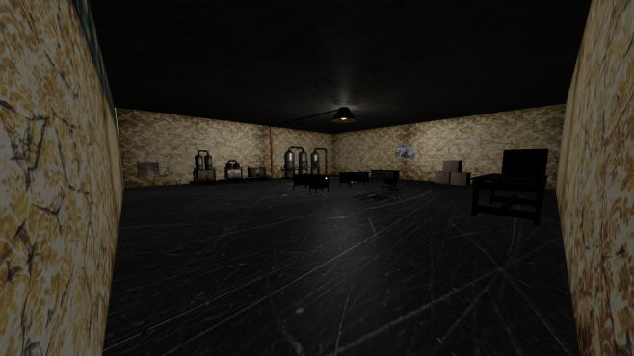
Conclusão

